Slide 1

第7章 模板
7.1 模板的概念
7.2 函数模板
7.3 类模板
7.4 标准模板库STL
7.5 应用实例

Slide 2
7.1 模板的概念
7.1.1 类型的严格性与灵活性
7.1.2 解决冲突的途径
7.1.3 模板的概念
返回首页

Slide 3
7.1.1 类型的严格性与灵活性
在强类型程序设计语言中，参与运算的所有对象的类型在编译时即可确定下来，并且编译程序将进行严格的类型检查。
强类型语言提高了程序的可靠性，但也带来了一些负作用，例如:

Slide 4
7.1.1 类型的严格性与灵活性
以下两个函数
  int max(int a,int b)
  {return a>b? a:b;}
和
  float max(float a,float b)
  {return a>b? a:b;}

Slide 5
7.1.1 类型的严格性与灵活性
强类型的程序设计迫使程序员为逻辑结构相同而具体数据类型不同的对象编写模式—致的代码，而无法抽取其中的共性，不利于程序的扩充和维护。
返回本节

Slide 6
7.1.2 解决冲突的途径
解决类型的严格性与灵活性冲突，以前有3种方法：
用宏函数
为各种类型都重载这一函数
放松类型检查

Slide 7
7.1.2 解决冲突的途径
最理想的方法是：
直接将数据类型作为类的参数，就好像函数可以将数据作为参数一样，这种机制称为类属。
返回本节

Slide 8
7.1.3 模板的概念
模板是一种参数化多态性的工具，可以为逻辑功能相同而类型不同的程序提供一种代码共享的机制。
在C++中，模板分为函数模板和类模板。
一个模板并非一个实实在在的函数或类，仅仅是一个函数或类的描述，这些模板运算对象的类型不是实际的数据类型，而是一种参数化的类型(又称为类属类型)。

Slide 9
7.1.3 模板的概念
模板的类属参数由调用它的实际参数的具体数据类型替换，由编译器生成一段真正可以运行的代码。这个过程称为实例化。
通过参数实例化可以再构造出具体的函数或类，称为模板函数和模板类，它们之间的关系如下图所示。

Slide 10
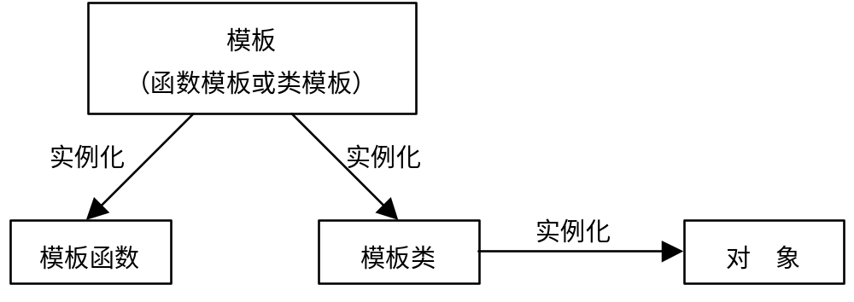
7.1.3 模板的概念
返回本节

Slide 11
7.2 函数模板
7.2.1 函数模板的定义
7.2.2 函数模板的实例化
7.2.3 函数模板的重载
返回首页

Slide 12
7.2.1 函数模板的定义
函数模板的定义格式如下：
template <模板参数表>
<返回值类型> <函数名>(<参数表>)
{
<函数体>
}
其中:

Slide 13
7.2.1 函数模板的定义
关键字template是定义一个模板的关键字
<模板参数表>中包含一个或多个用逗号分开的模板参数项，每一项由保留字class或typename开始，后跟一个用户命名的标识符，此标识符为模板参数，表示一种数据类型，函数模板中可以利用这些模板参数定义函数返回值类型、参数类型和函数体中的变量类型。它同基本数据类型一样，可以在函数中的任何地方使用。

Slide 14
7.2.1 函数模板的定义
【例7.1】定义函数模板求两个数中的较大值。
template <typename T>
T max(T a, T b)
{return a>b? a:b;}
当程序中使用这个函数模板时，编译程序将根据函数调用时的实际数据类型产生相应的函数。如产生求两个整数中的较大值的函数，或求两个浮点数中的较大值函数等等。

Slide 15
7.2.1 函数模板的定义
<参数表>中可以使用模板参数，也可以使用一般类型参数。但<参数表>至少有一个形参的类型必须用<模板参数表>中的形参来定义，并且在<模板参数表>中的每个模板参数都必须在<参数表>中得到使用，即作为形参的类型使用。
例如：
template <typename T1，typename T2>
T1 func(T2)
{┅┅ }
是错误的声明，尽管func()的返回值用到了模板参数表中的T1，但函数参数表中没有用到模板参数T1。
两个变元都被显式传给运算符函数。
返回本节

Slide 16
7.2.2 函数模板的实例化
函数模板是对一组函数的描述，它以类型作为参数及函数返回值类型。它不是一个实实在在的函数，编译时并不产生任何执行代码。当编译系统在程序中发现有与函数模板中相匹配的函数调用时，便生成一个重载函数。该重载函数的函数体与函数模板的函数体相同，参数为具体的数据类型。我们称该重载函数为模板函数，它是函数模板的一个具体实例。

Slide 17
7.2.2 函数模板的实例化
【例7.2】利用例7.1中的函数模板求两个数中的较大值。

Slide 18
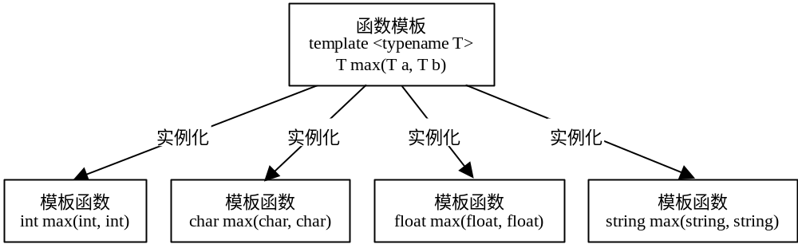
7.2.2 函数模板的实例化
函数模板和模板函数的关系
返回本节

Slide 19
7.2.3 函数模板的重载
函数模板可以用多种方式重载，可以定义同名的函数模板，提供不同的参数和实现；也可以用其它非模板函数重载。
函数模板的重载
【例7.3】重载例7.2函数模板求数组数中的最大值。

Slide 20
7.2.3 函数模板的重载
2.用普通函数重载函数模板
【例7.4】示例普通函数重载模板

Slide 21
7.2.3 函数模板的重载
3.用特定函数重载函数模板
【例7.5】修改例7.4，增加比较字符数组的功能。

Slide 22
7.2.3 函数模板的重载
3.用特定函数重载函数模板

Slide 23
7.2.3 函数模板的重载
返回本节

Slide 24
7.3 类模板
7.3.1 类模板定义
7.3.2 类模板的实例化
7.3.3 使用函数类型参数的类模板
7.3.4 使用默认参数的类模板
返回首页

Slide 25
7.3.1 类模板定义
同函数模板一样，使用类模板可以为类定义一种模式，使得类中的某些数据成员、某些成员函数的参数、某些成员函数的返回值能取任意类型。类模板是对一批仅有成员数据类型不同的类的抽象。

Slide 26
7.3.1 类模板定义
类模板的定义格式：
template <模板参数表>
class <类模板名>
{
<类成员声明>
}
其中，<模板参数表>中包含一个或多个用逗号分开的类型，参数项可以包含基本数据类型，也可以包含类类型：如果是类类型，则须加前缀class或typename。

Slide 27
7.3.1 类模板定义
类模板中的成员函数和重载的运算符必须为函数模板。放在类模板的外部，采用以下形式：
template <模板参数表>
<返回值类型><类模板名><类型名表>::<函数名>(<参数表>)
{
<函数体>
}
其中，<类模板名>即是类模板中定义的名称，<类型名表>即是类模板定义中的类型形式参数表中的参数名。
返回本节

Slide 28
7.3.2 类模板的实例化
类模板的实例化是指用某一数据类型替代类模板的类型参数，格式为：
  <类模板名> <类型实参表>
  由类模板经实例化而生成的具体类称之为模板类。格式为：
  <类模板名> <类型实参表> <对象名>[（<实参表> ）]

Slide 29
7.3.2 类模板的实例化
【例7.6】定义一个数组类模板，了解类模板的实际作用。

Slide 30
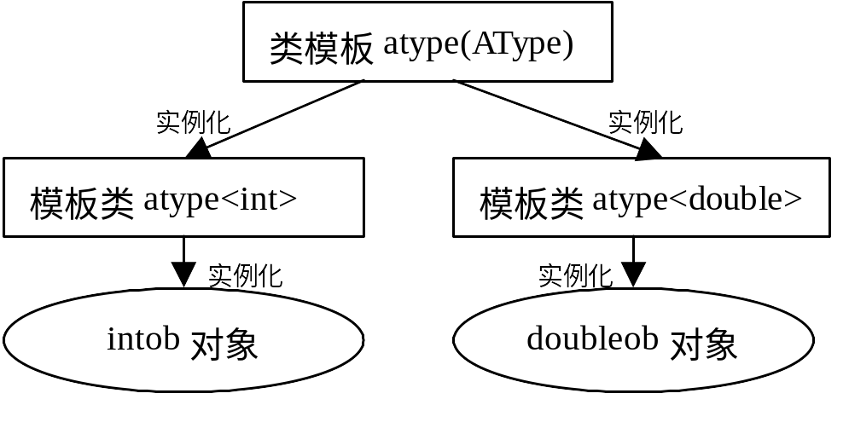
7.3.2 类模板的实例化
类模板实例化以及类实例化的逻辑关系
返回本节

Slide 31
7.3.3 使用函数类型参数的类模板
在类模板的<模板参数表>中，必须至少有一个类参数，当然可以有多个类参数。还可以有非类参数的参数，一般称之为函数类型参数，也称之为无类型模板参数。
函数类型参数只限于整型、指针型和引用，其它类型(例如浮点型float)不能使用。

Slide 32
7.3.3 使用函数类型参数的类模板
【例7.7】定义一个数组类模板，并能够指定数组的大小。

Slide 33
7.3.3 使用函数类型参数的类模板
返回本节

Slide 34
7.3.4 使用默认参数的类模板
类模板可以包含与通用类型相关的默认参数。当类模板被实例化时，如果没有指定其它的数据类型，则使用默认类型。
函数类型参数也可以使用默认参数，当类模板被实例化时，如果没有显式地指定它的值，则使用默认值。

Slide 35
7.3.4 使用默认参数的类模板
【例7.8】定义一个数组类模板，使用数据类型和数组大小的默认参数。

Slide 36
7.3.4 使用默认参数的类模板
返回本节

Slide 37
7.4 标准模板库STL
7.4.1 容器
7.4.2 迭代器
7.4.3 算法
返回首页

Slide 38
7.4.1 容器
C++包含一个有许多组件的标准库。标准模板库(Standard Template Library，STL)是标准C++库的一部分。
标准模板库中有3个主要组件：
  容器(container)
  迭代器(iterator)
  和算法(algorithm)

Slide 39
7.4.1 容器
“容器”是数据结构，是包含对象的对象。
1.容器的分类
STL容器类库中包含7种基本容器：
vector(向量)、deque(双向队列)、list(双向链表)、set(集合)、multiset(多重集合)、map(映像)、multimap(多重映像)。
基本容器可以分成两组：顺序容器和关联容器

Slide 40
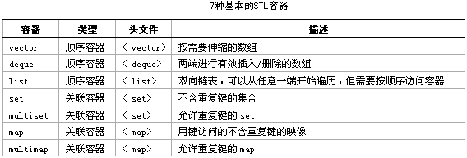
7.4.1 容器

Slide 41
7.4.1 容器
2.容器的接口

Slide 42
7.4.1 容器
3.顺序容器
顺序容器将一组具有相同类型的元素以严格的线性形式组织起来。分为vector、deque和1ist 3种类型。
3种顺序容器在某些方面是相似的。如，都有用于增加元素的insert成员函数，及用于删除元素的erase成员函数等，3种顺序容器的元素均可通过位置来访问。

Slide 43
7.4.1 容器
3种容器具有各自不同的特点。例如，
vector和deque都重载了操作符[ ]，而1ist则没有，所以1ist容器不支持随机访问，除operator[ ]和at()函数外，1ist提供vector的其余功能。另外，1ist容器还提供成员函数splice()和merge()合并列表，sort()排列列表，push_front()和pop_front()追加和删除列表元素。deque容器就像vector和1ist的混合体，既支持vector的行为，又支持1ist的行为。
另一个重要区别是它们在时间和存储效率上不相同。

Slide 44
7.4.1 容器
4.关联容器
关联容器具有根据一组索引来快速提取元素能力，其中元素可以通过键值（key）来访问。4种关联容器可以分成两组：set和map。
set是一种集合，其中可包含0个或多个不重复的和不排序的元素，这些元素被称为键值。
例如，set集合s {4，-99，50}
包含3个键值。与例7.9中的nums不同，不能通过下标来访问集合s。

Slide 45
7.4.1 容器
map是一种映像，其中可包含0个或多个不排序的元素对，一个元素是不重复的键值，另一个是与键相关联的值。例如，map集合m
{(first,4)，(second,-99)，(third,50)}
包含3对元素。每对元素由一个键值和相关联的值构成。

Slide 46
7.4.1 容器
multiset是容许有重复键值的set，而multimap是容许有重复键值的map。
map和multimap容器的元素按关键字顺序排列，因此提供按关键字的快速查找。重载算符函数operator[]基于关键字的查找和插入。成员函数find()，count()，lower_bound()和upper_bound()基于元素键值的查找和计数。
set，multiset与map，multimap很相似。区别仅是set和multiset不支持下标操作。

Slide 47
7.4.1 容器
【例7.9】示例STL容器的使用

Slide 48
7.4.1 容器
返回本节

Slide 49
7.4.2 迭代器
简单地说，迭代器是面向对象版本的指针，STL算法利用迭代器对存储在容器中的元素序列进行遍历，迭代器提供了访问容器和序列中每个元素的方法。
虽然指针也是一种迭代器，但迭代器却不仅仅是指针。指针可以指向内存中的一个地址，通过这个地址就可以访问相应的内存单元。而迭代器更为抽象，它可以指向容器中的一个位置。

Slide 50
7.4.2 迭代器
1．迭代器的分类
STL迭代器主要包括5种基本类别：
输入（input）迭代器、输出(output) 迭代器、前向(forward) 迭代器、双向(bidirectional)迭代器和随机访问(random access) 迭代器。

Slide 51
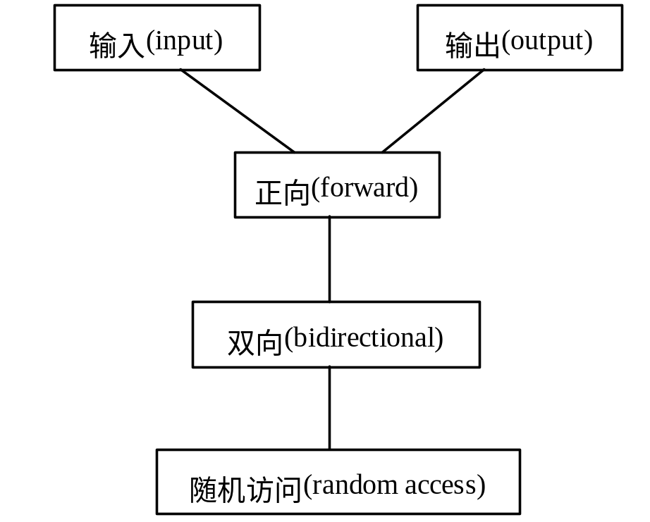
7.4.2 迭代器
5种迭代器的类别层次：

Slide 52
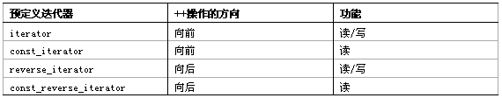
7.4.2 迭代器
STL容器类定义中用typedef预定义迭代器：

Slide 53
7.4.2 迭代器
2.迭代器的使用
【例7.10】正向、逆向输出双向链表中所有元素，示例STL迭代器的使用。

Slide 54
7.4.2 迭代器
返回本节

Slide 55
7.4.3 算法
从对容器的访问性质说，算法分为:
只读形式(即不允许修改元素)和改写(即可修改元素)形式
从功能上说，可以分为:
查找、比较、计算、排序、置值、合并、集合、管理等。

Slide 56
7.4.3 算法
1．通用算法的调用形式
STL算法是用于对容器的数据施加特定操作的函数模板。例如reverse算法，该算法的原型为：
template <typename BidirectionalIterator>
void reverse(BidirectionalIterator first, BidirectionalIterator last);
其中，BidirectionalIterator表示双迭代向器。
该算法的功能是来访问容器中的元素，将区间[first,last] 中的元素以相反的方向放置。

Slide 57
7.4.3 算法
2．通用算法应用
【例7.11】reverse与sort算法的应用

Slide 58
7.4.3 算法
返回本节

Slide 59
7.5 应用实例
编写一个对双向链表进行基本操作的程序。要求能从两端开始插入、删除和输出结点。
目的：掌握类模板的实际应用，了解自定义类模板与STL使用的区别。
返回首页

